Slide 1


Estructuras condicionales
Simples, dobles, múltiples, anidadas
DR© Instituto Tecnológico y de
Estudios Superiores de Monterrey

Slide 2

TC1028 Pensamiento Computacional para Ingeniería
Estructuras condicionales
Tecnológico de Monterrey

Slide 3


Condicional if
Es la estructura de código en la cual una condición (expresión lógica) determina la ejecución de un bloque de código por única vez.
Esta estructura puede ser de tres tipos:
Condicional simple
Condicional compuesta
Condicional anidada
2

Slide 4



1
Condicional simple

Slide 5
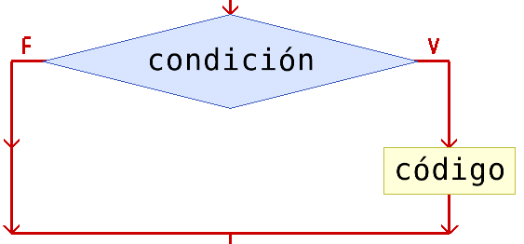
Condicional if simple
Toma una decisión referente a la acción de ejecutar un bloque de código, basándose en el resultado (verdadero o falso) de una condición.
Cuando se ejecuta la condicional simple, primero se evalúa la condición (Expresión lógica), si el resultado es verdadero (true) entonces se ejecutan las instrucciones del Código del if.
4

Slide 6
Condicional if simple
La estructura básica de la condicional simple en Python tiene la siguiente forma:
if condición:
código
5

Slide 7
Condicional if simple
Ejemplo de sentencia if en su forma más simple:
if x>0:
Expresión booleana: condición
print ("x es un número positivo")
Si la condición se cumple se ejecutan las instrucciones del bloque
6

Slide 8

Actividad grupal
Definir el algoritmo y el programa en Python:
1
Pedir al usuario su edad.
Si edad es mayor o igual a 18 indicarle que es mayor de edad.

Slide 9
Actividad grupal
Algoritmo
Dame tu edad
Si edad >= 18
Escribir(“Eres mayor de edad”)
1

Slide 10
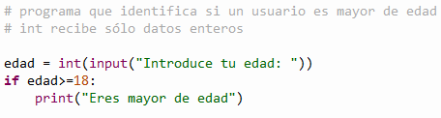

Actividad grupal
Programa
1

Slide 11
2
Condicional compuesta

Slide 12
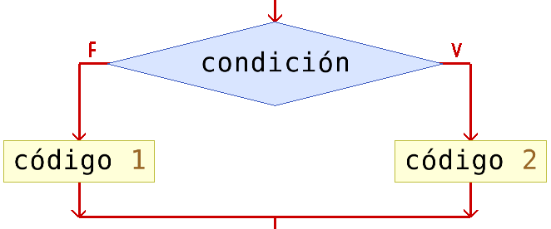
Condicional if compuesta
Otra versión del condicional if incluye una alternativa de ejecución si la condición no se cumple. En la que además de especificar el bloque de código que se desea ejecutar cuando la solución de la condición (Expresión Lógica) es verdadera (True), se especifica también un bloque de código a ejecutar cuando la solución es falsa (False).
9

Slide 13
Condicional if compuesta
La estructura de la condicional compuesta en Python tiene la siguiente forma:
if condición:
código 1
else:
código 2
10

Slide 14
Condicional if compuesta
Ejemplo de condicional compuesta:
if x % 2 == 0:
print ("x es un número par")
else:
print ("x es un número impar")
Expresión booleana: condición
11

Slide 15

Actividad grupal
Definir el algoritmo y el programa en Python:
2
Despliega un mensaje donde diga si un alumno aprobó o reprobó un curso.
El usuario introduce las calificaciones de sus dos parciales. Las calificaciones van en el rango de 0 a 100.
La calificación final mínima aprobatoria es 70 y es el resultado del promedio de los dos parciales.

Slide 16
Actividad grupal
Algoritmo
Introduce el parcial 1 (p1)
Introduce el parcial 2 (p2)
promedio = (p1+p2)/2
Si (promedio >= 70)
Escribir(“Aprobado”)
SiNo
Escribir(“Reprobado”)
2

Slide 17
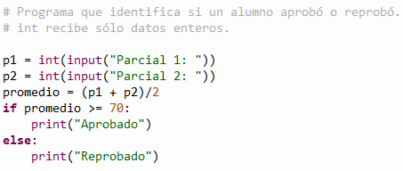
Actividad grupal
Programa
2

Slide 18
3
Condicional anidada

Slide 19
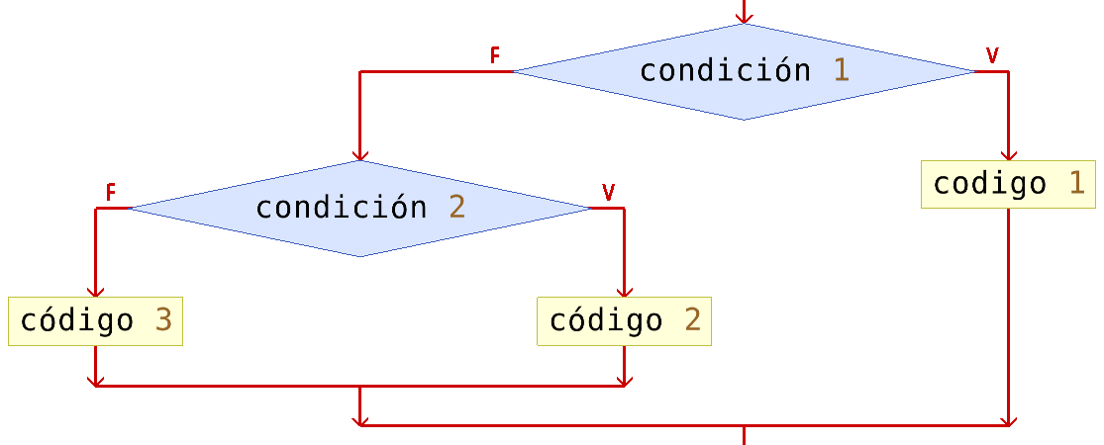
Condicional if anidada
Anidamiento: Es la acción de que una estructura de decisión forme parte del código controlado de otra estructura.
Puede ser que dentro de una estructura condicional exista otra y dentro de ésta otra más, etc. No hay límites en el anidamiento
13

Slide 20
Condicional if anidada
La estructura de una condicional anidada en Python puede tener la siguiente forma:
if condición 1:
código 1
elif condición 2:
código 2
else:
código 3
14

Slide 21

Condicional if anidada
Ejemplo de condicional anidada:
if x > 0:
print ("x es un número positivo") elif x<0:
print ("x es un número negativo")
else:
print ("x es cero")
Expresión booleana: condición 1
Expresión booleana: condición 2
15

Slide 22
Condicional if anidada
Otro ejemplo de condicional anidada:
if x==0:
if y>25:
z=10
else:
z=-10
else:
z=y
Expresión booleana: condición 1
Expresión booleana: condición 2
Un if dentro de las acciones
si la condición es verdadera
También puede ir un if dentro de las acciones del else.
16

Slide 23

Actividad grupal
Definir el algoritmo y el programa en Python:
3
Pedir al usuario dos números.
Determina la relación existente entre dos números (mayor, menor o igual).

Slide 24
Actividad grupal
Algoritmo
Pedir el primer número (n1)
Pedir el segundo número (n2)
Si n1 > n2
Escribir(“n1 es mayor que n2”)
SiNo
Si n2 > n1
Escribir(“n2 es mayor que n1”)
SiNo
Escribir(“n1 es igual a n2”)
3

Slide 25
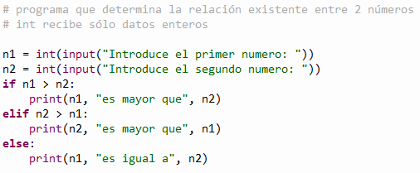
Actividad grupal
Programa
3

Slide 26
Actividad grupal
Definir el algoritmo y el programa en Python:
Escribir el algoritmo que calcula la corriente de un circuito conociendo el voltaje y la resistencia, suponga que el valor de la resistencia no puede ser negativo.
I = V / R
Donde I es la corriente, V el voltaje y R la resistencia
4

Slide 27
Actividad grupal
Algoritmo
Pedir el valor del voltaje (v)
Pedir el valor de la resistencia (r)
Si r es mayor a 0
i = v/r
Escribir(i)
SiNo
Si r es igual a 0
Escribir (“Error la resistencia es cero”)
SiNo
Escribir (“Error la resistencia es negativa”)
4

Slide 28
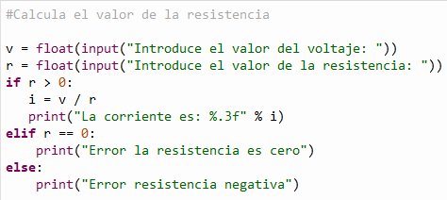
Actividad grupal
Programa
4

Slide 29

Actividad colaborativa
El dueño del estacionamiento quiere que le ayudes a calcular el pago de cada auto que utiliza su servicio considerando los siguientes datos:
El encargado del estacionamiento conoce el tiempo en minutos que permaneció el auto en el estacionamiento.
Con base en el tiempo que permaneció quiere calcular el pago considerando que la tarifa por hora es de $15.00 pesos por hora o fracción.
Ejemplos:
En caso de introducir un tiempo = 120 minutos se desplegará lo siguiente: La tarifa a pagar por el vehículo es de 30 pesos
En caso de introducir un tiempo = 125 minutos se desplegará lo siguiente: La tarifa a pagar por el vehículo es de 45 pesos

Slide 30

Gracias

